Slide 1


Portal de préstamo de libros electrónicos de la Biblioteca Universitaria
2as Jornadas NUX – 13 y 14 de junio
Santiago de Compostela

Slide 2
Primeros pasos
Año 2014

Slide 3
La Biblioteca comunica en el mes de diciembre su incorporación a la plataforma Xebook al coordinador del proyecto y a Xercode.
Se inician los preparativos del Proyecto.

Slide 4
Se designan los agentes participantes
a) Por parte de la Biblioteca:
      Sección de información
      Sección de proceso técnico y normalización
      Sección de colecciones y adquisiciones
      Grupo de préstamo
b) Externos a la Biblioteca:
      Servicio de Informática de la ULPGC
      Xercode

Slide 5
Se realizan los primeros trabajos de personalización de la imagen que llevaría nuestro portal.
Se envían imágenes, colores, bases… a Xercode para el diseño de nuestro banner.

Slide 6
Arranque y desarrollo del proyecto
Año 2015

Slide 7
Autenticación de nuestra comunidad universitaria en Xebook.
Diseño de la cabecera de nuestra plataforma.

Slide 8
Proceso para la elección del nombre de nuestra plataforma
Librosfera
Tabula-e
E-Bulibros
e-BUlibros

Slide 9
Puesta en producción de nuestra plataforma en el mes de abril:
Diseño final de la plataforma.
Diseño del logo.
Registro del dominio http://ulpgc.xebook.es
Elaboración de la guía de uso.
Implementación de los nuevos atributos del CAS por parte del Servicio de Informática de la ULPGC.

Slide 10
Sesión Formativa en el mes de mayo por parte de Xercode para los agentes de la Biblioteca implicados en el proyecto:
Sección de proceso técnico y normalización.
Sección de información.
Sección de colecciones y adquisiciones.
Grupo de préstamo.

Slide 11
Comenzamos a trabajar para complementar la plataforma
Parametrización de la política del préstamo:
    Categoría de usuarios/as sin distinción.
    Nº de préstamos permitidos hasta 10.
    Nº de días máximo para el préstamo 15.
    Nº de renovaciones permitidas hasta 5.
    Nº de reservas permitidas hasta 5.

Slide 12
Revisión de los registros: campo 080, signos diacríticos, visualización portadas…
Redacción de la lista de categorías:

Slide 13
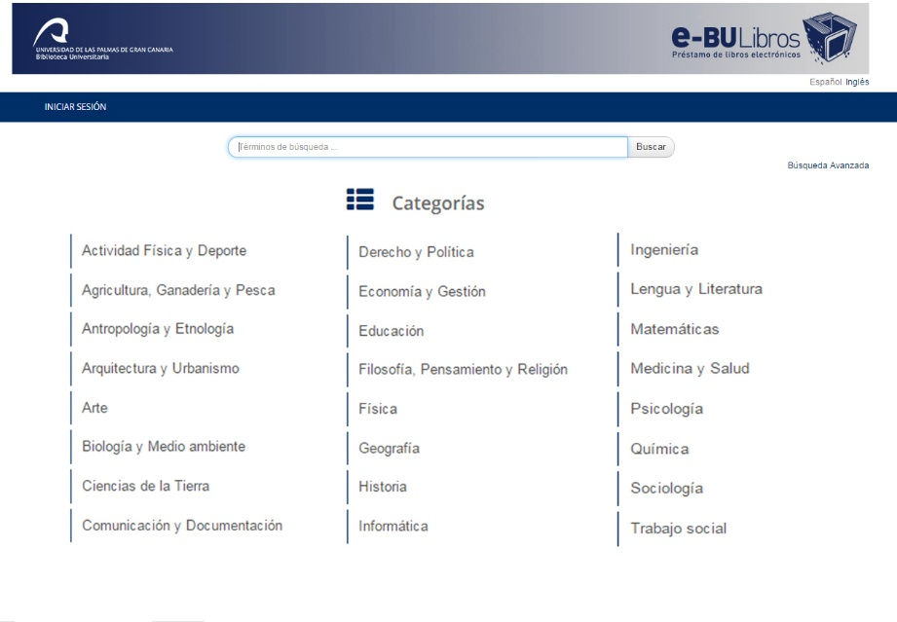

Slide 14
Selección y adquisición de libros
Fase I. Bibliografías básicas, recomendadas y libros más consultados de las distintas áreas temáticas.
Fase II. Selección y adquisición partiendo de los catálogos de las editoriales de libros-e. En esta fase incluimos en la selección libros divulgativos con fecha de publicación 2014 y 2015.

Slide 15
Criterios iniciales fijados por la Biblioteca para las licencias:
Literatura y de ocio: máximo 3 años.
Bibliografía académica: licencia inicial 3 años y si el uso lo justifica paso a licencia perpetua.
Material académico revisable: máximo 3 años y posterior adquisición de nuevas ediciones.

Slide 16
Trabas a la hora de la adquisición:
Bajo índice de publicación en formato digital de libros académicos españoles.
Pocas editoriales con acuerdo firmado con Xercode para participar en el proyecto.
Múltiple casuística de las políticas de licencia marcadas por las editoriales.

Slide 17
Presentación institucional de la mano del Rector, de la Vicerrectora de Comunicación, Calidad y Coordinación Institucional y de la Directora de la Biblioteca el 13 de octubre

Slide 18
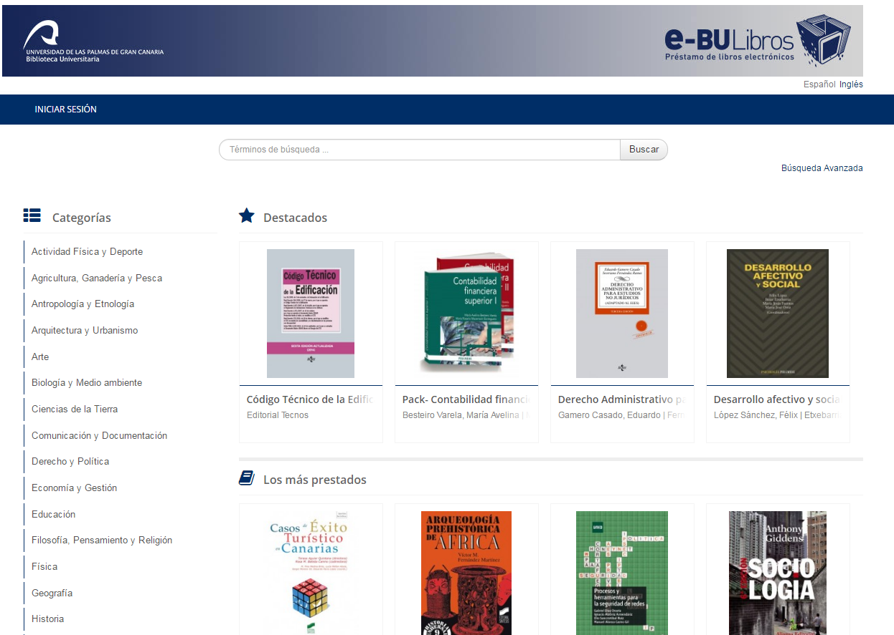

Slide 19
Estado de la colección en el momento del lanzamiento:
950 títulos procedentes del intercambio científico.
202 títulos comprados por la Biblioteca.

Slide 20
Distribución por editorial del nº de títulos comprados

Slide 21
Duración de las licencias según las editoriales
2 años | 3 años | 5 años
Alianza | Alianza | Alianza
Pirámide | Algaida | Pirámide
Siruela | Anaya | Síntesis
Tecnos | Bóveda | Tecnos
 | Cátedra
 | Larousse
 | Salvat

Slide 22
Estado actual de e-BUlibros
Año 2016

Slide 23
Acceso a la colección de e-BUlibros en las herramientas de búsqueda de la Biblioteca

Slide 24
En el Catálogo (AbsysNet):
Catalogación, incluyendo en el campo 856 el enlace a e-BUlibros, sólo de los libros comprados con licencia perpetua.
Inclusión del enlace a e-BUlibros para aquellos libros ya catalogados por disponer de la versión del formato papel en la Biblioteca.

Slide 25
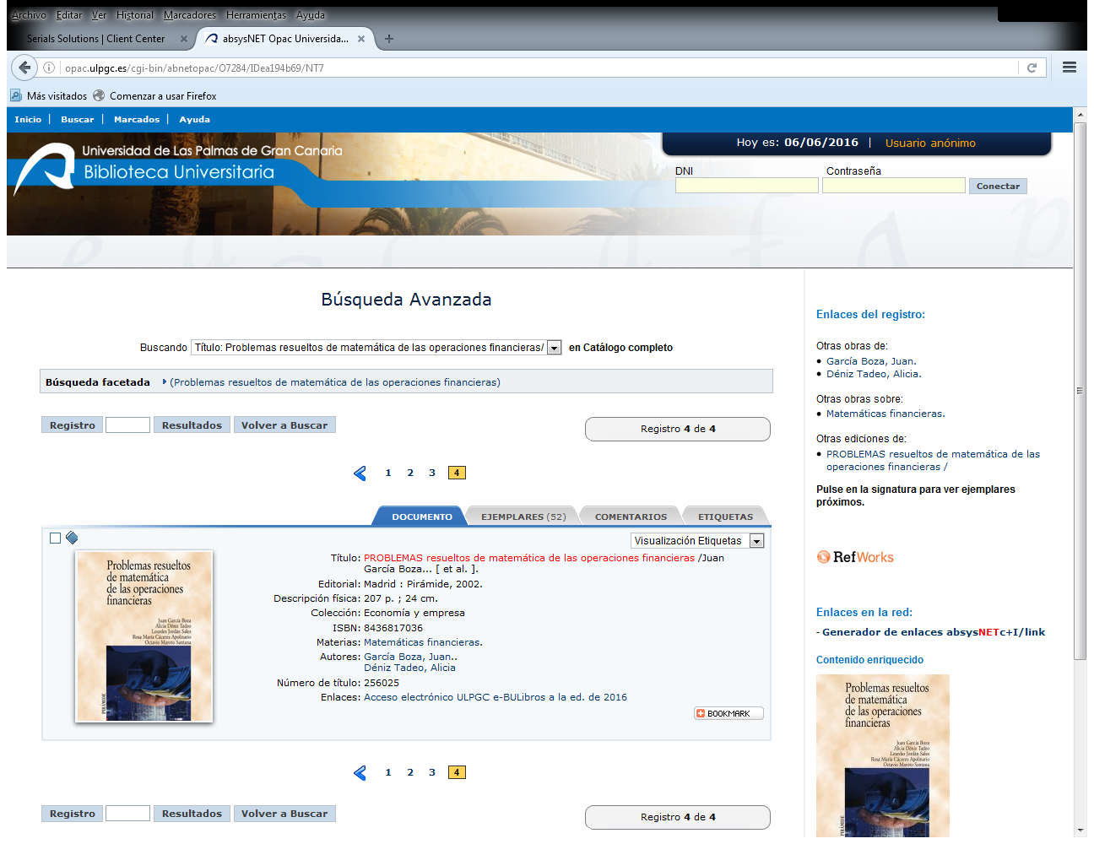

Slide 26
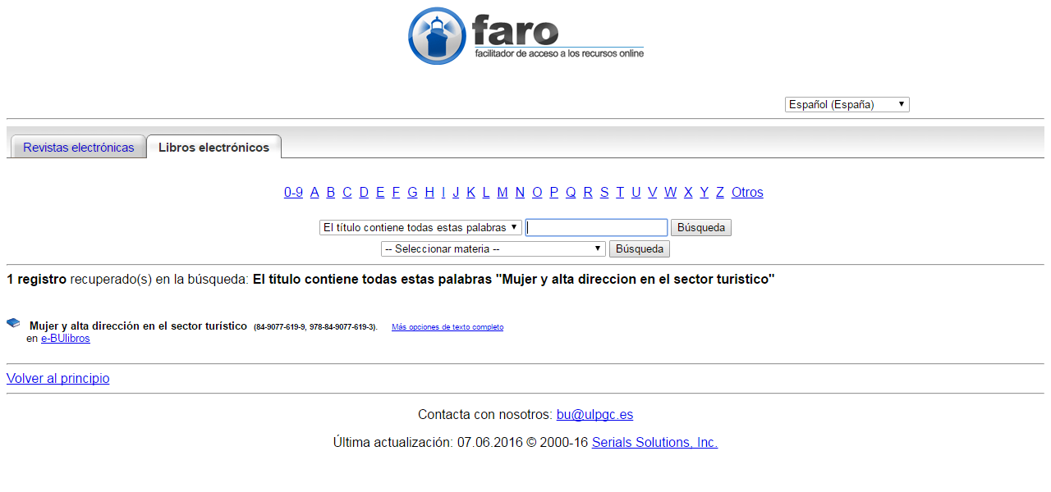
En Libros-e A/Z (nuestro buscador de libros electrónicos) inclusión de los libros en el Client Center para que los mismos sean buscables de manera independiente.

Slide 27
A fecha de hoy esta carga de títulos está pendiente de automatizar por parte de Serials Solutions por lo que hay que hacerlo de forma manual:
En el caso de incorporación numerosa de títulos se exporta el fichero directamente de e-BUlibros y se carga en el Client Center actualizando la carga anterior y reemplazando así todos los títulos.
En el caso de incorporaciones de pocos títulos preparamos y cargamos en el Client Center un Excel con los siguientes datos: Título, ISBN, Url, Tipología y fecha de la carga.

Slide 28
3. En Faro (nuestro descubridor Summon)
Se solicita a Serials Solutions que la plataforma e-BUlibros sea indizada por Summon para que los libros aparezcan incluidos en los resultados de las búsquedas realizadas a través de Faro.

Slide 29
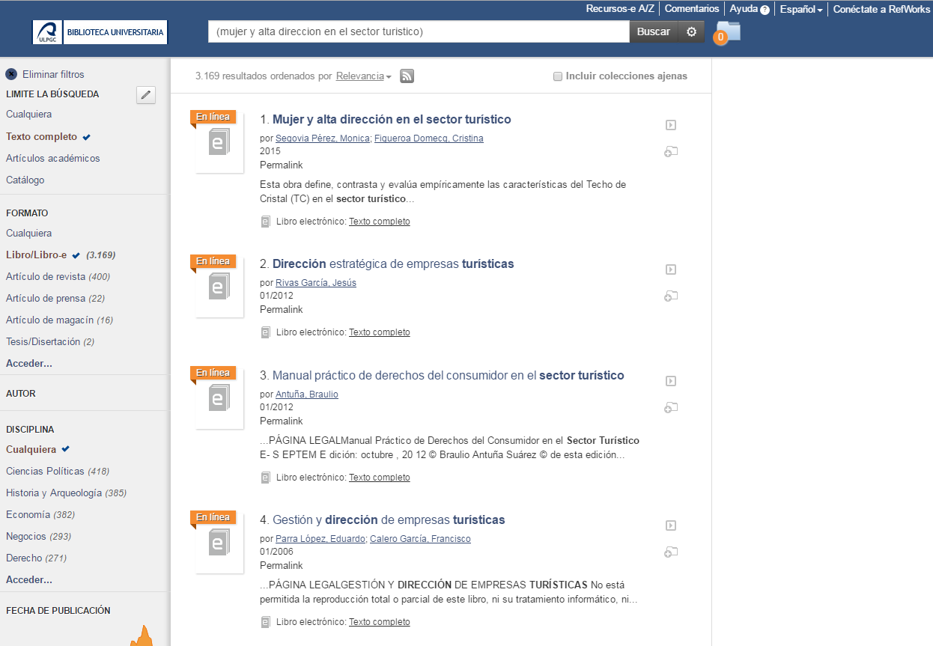

Slide 30
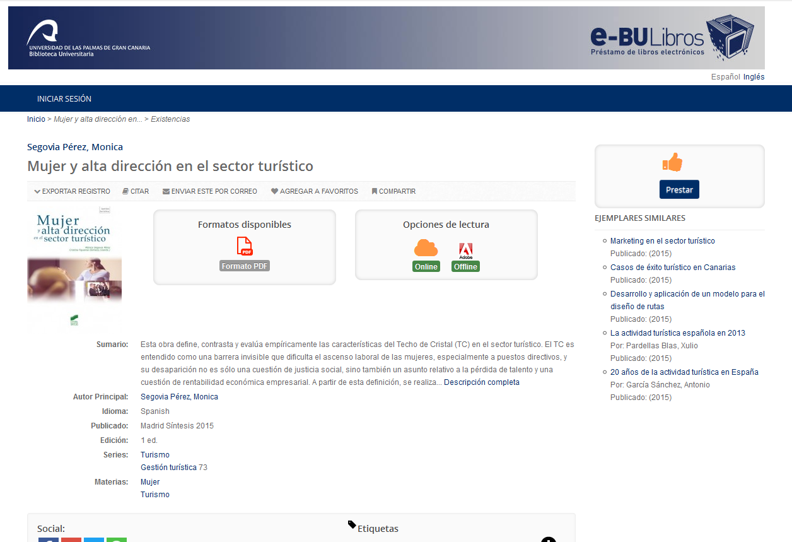

Slide 31
Estado de la colección
(junio 2016)

Slide 32
Número de títulos
1207 títulos procedentes del intercambio científico.
340 títulos comprados por la Biblioteca.

Slide 33
Distribución por categorías

Slide 34
Distribución de libros por editorial

Slide 35
Duración de las licencias según las editoriales
2 años | 3 años | 5 años | Perpetua | 20 u / 5 a | 24 usos | 25 usos
Alianza | Algaida | Alianza | Atenaika | Espasa | Anagrama | Alfaguara
Pirámide | Alianza | Pirámide | Pirámide | Planeta
Siruela | Anaya | Síntesis
 | Bóveda | Tecnos
 | Cátedra
 | Larousse
 | Pirámide
 | Salvat

Slide 36
Uso de la plataforma por la comunidad universitaria

Slide 37
Préstamos

Slide 38
Usuarios de e-BUlibros

Slide 39
Necesidades

Slide 40
Trabajar en campañas de difusión.
Solicitar la incorporación de nuevas editoriales a Xebook.
Mejoras en Xebook (avisos de reservas, fecha de devolución, informes estadísticos…).
Establecer negociación y compras cooperativas.

Slide 41
Gracias por su atención
Pepa Santana Santana
Sección de colecciones y adquisiciones
pepa.santana@ulpgc.es / 928459496

